Slide 1
EEM 491 BİTİRME PROJESİ ARA SUNUMU
GPRS VE MİKRODENETLEYİCİ TABANLI
EV OTOMASYONUNUN UZAKTAN
SAĞLANMASI
Hazırlayan: Kemal Çağrı Okşar
Proje Danışmanı:Yrd. Doç. Dr. Hamit Erdem

Slide 2
Birinci Yarıyıl Hedefleri
Ev ve işyeri otomasyonunun uzaktan sağlanma yöntemi,
GPRS’in uzaktan denetimde nasıl kullanıldığı,
GPRS/GSM Modül ile mikrodenetleyici arasında seri haberleşme yapılması,
Mikrodenetleyici kontrolüyle gezgin bir telefona kısa mesaj aktarılması,
Gezgin telefondan aktarılan kısa mesajın mikrodenetleyici üzerinden LCD’ ye yazdırılması.

Slide 3
Uzaktan Gözlem ve Kontrol
Kablosuz ya da sabit bir ağ aracılığı ile,
Yerinde temasa gerek kalmadan uzaktan iletişim,
Cihazların uzaktan kontrolü,
Gözetleme imkanı,
Entegre güvenlik sistemi,
Günlük hayatı kolaylaştırma,

Slide 4
Ev ve İşyeri Otomasyonu
Yapılacak faaliyetleri uzaktan (internet, cep telefonu…) veya lokal olarak sağlamak için gerçekleştirilen otomatikleştirme yöntemi,
Ev/işyeri içinde gerçekleştirilen faaliyetleri daha etkili ve kolay bir şekilde yapmak,
Bilgisayar ve ağ teknolojilerindeki hızlı gelişim ev ve işyerlerinin uzaktan kontrolünü günümüzde önemli bir hale getirmiştir,
Ev/işyeri otomasyonun ilk örnekleri Japonya ile Amerika’da geliştirilmiş ve bu sistemler ev/işyerlerinde kurulmuştur.

Slide 5
Ev Otomasyonunda Kontrol Edilecek Cihaz ve Sistemlerin Bazılarını Şu Şekilde Sıralayabiliriz:
Isıtma ve soğutma sistemleri
Aydınlatma sistemleri
Güvenlik sistemleri
TV, klima, DVD kaydedici, fırın…
Bahçe sulama sistemleri
Kapılar ve pencereler

Slide 6
Ev Otomasyonunda Kullanılan İletişim Metotları
SMS(Short Massage Service) ile GSM hattı üzerinden
GPRS ile web sayfası üzerinden
DTMF(Dual Tone Multi Frequency) ile telefon hattı üzerinden
Bilgisayarlar arası internet ağı üzerinden

Slide 7
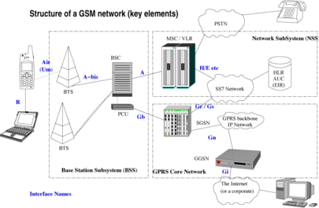
GSM Ağ Yapısı

Slide 8
Ev Otomasyonun Avantajları
Kullanıcıların hayatını kolaylaştırır.
Enerji tasarrufu sağlar.
Kullanıcıların yaşam kalitesini ve konforunu artırır.
Ev ve çevresinde üst seviyede güvenlik sağlar.
Uzaktan çoklu kanal ile(GSM,İnternet,DTMF…) ve tek bir komutla kontrol imkanı sağlar.

Slide 9
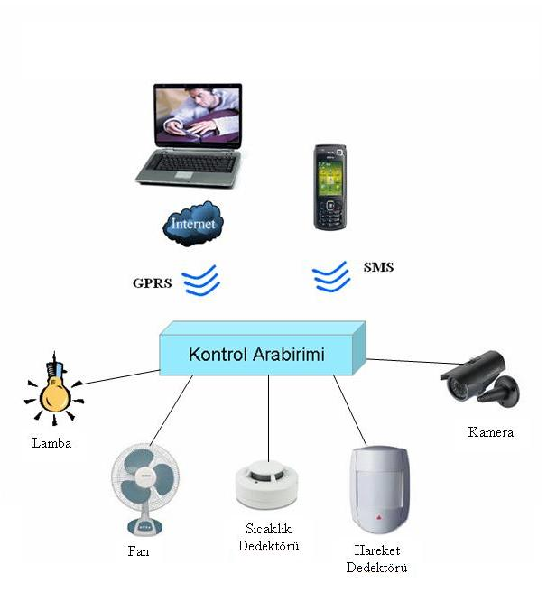
Sistem Mimarisi

Slide 10
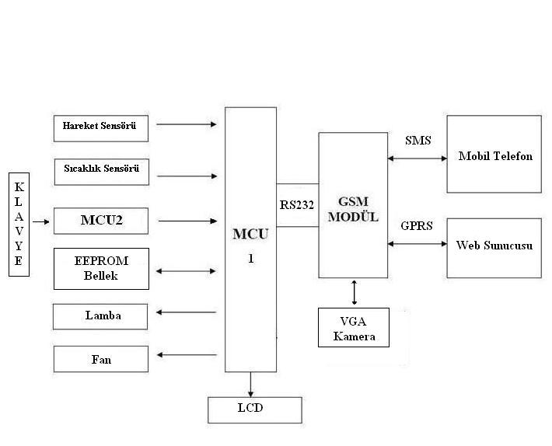
Ev Otomasyonu Şeması

Slide 11
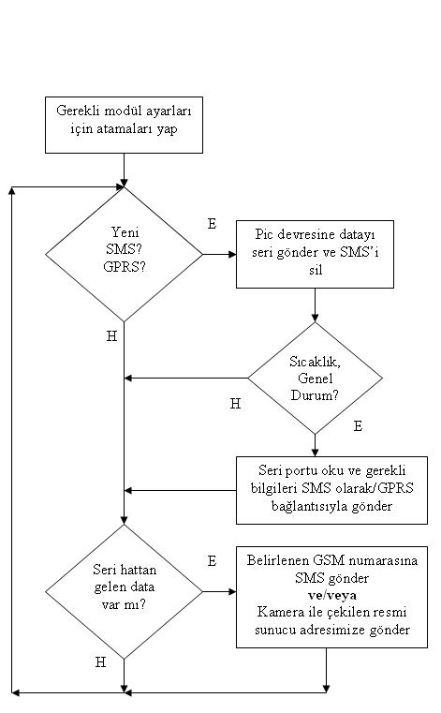
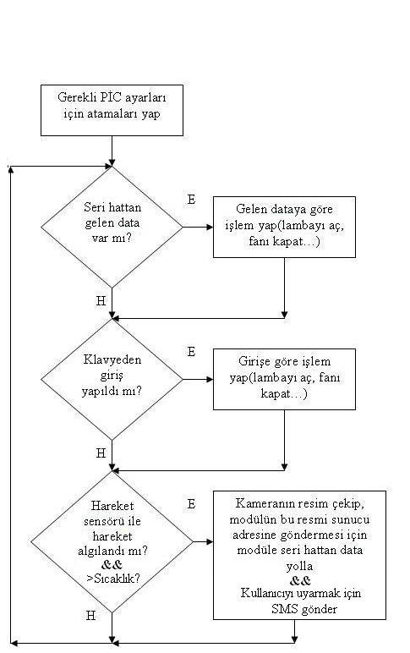
GSM modül akış diyagramı
Mikrokontrolcü akış diyagramı

Slide 12
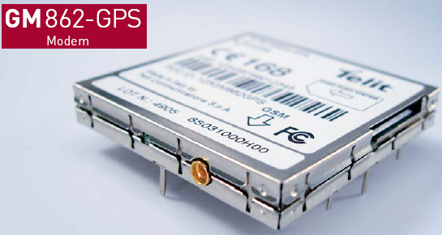
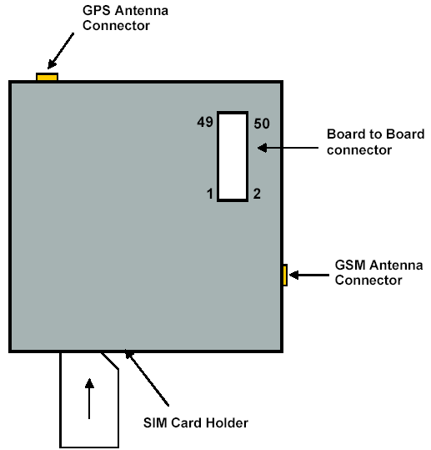
1.Sistemin Temel Donanım Araçları
1.1.Telit GM-862 GPS Modem:
Boyutları: 44 x 44 x 6,7 mm
Ağırlığı: 23 gr.
Modem Bağlantıları:
GPS Anten Konektörü
2x25 Molex Konektör
GSM Anten Konektörü
SIM Kart Yuvası

Slide 13
Özellikleri:
GSM 4’lü bant (850/900/1800/1900 frekanslarında iletişim sağlar)
SMS (Short Message Service) ve ses gönderimi, alımı
Gömülü TCP/IP yığını ile GPRS bağlantısı (GPRS Sınıf 10 Ağ
Bağlantısı)
20 kanal yüksek duyarlıklı GPS alıcısı
PYTHON dili yorumlayıcısı (Derleyicisi)
Gömülü FTP ve SMTP(Simple Mail Transfer Protocol) istemcisi
Genişletilmiş çalışma sıcaklığı aralığı ( -20◦C ile 55◦C Arası)

Slide 14
Genişletilmiş RF(Radio Frequency) duyarlılığı,
EASY GPRS özelliği ( AT komutlarıyla ve gömülü TCP/IP yığını
ile kolay GPRS Bağlantısı),
EASY SCAN (4 Farklı GSM frekansı üzerinde otomatik tarama),
EASY CAMERA ( VGA kameraların doğrudan desteklediği
yetenekleri AT komutlarıyla yerine getirme),
Düşük güç tüketimi,
GPS alıcısı için yaklaşık 2.5m yanılma payı,

Slide 15
GPS arayüzü ile GGA, VTG, GSA, RMC, GLL gibi NMEA (National Marine Electronics Association) bilgilerine ulaşım
Besleme voltaj aralığı: 3.4V-4.2V
Güç tüketimi:
Bekleme (Stand by) anında → <17mA
Ses kanalı oluştuğunda → <200mA
Sınıf 10 GPRS bağlantısında → <370mA
Ayrıca modülün, Alarm, Telefon Defteri, ADC, Otomatik Cevaplama, Multisoket, RS232 ve GPIO Bağlantı özellikleri de vardır.

Slide 16
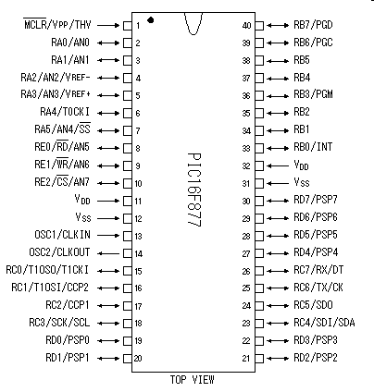
1.2.PIC16F877 ve Özellikleri:
Yüksek performans RISC merkezi işlem ünitesi,
368 Byte RAM veri belleği, 256 byte EEPROM veri belleği, 8K byte FLASH bellek,
Maksimum 20MHz harici saat girişi,
Çift yönlü pinlere sahip A,B,C,D ve E portları,
14 adet kesme,
8 kanallı 10 bit ADC(Analog Digital converter) çevirici,
3 adet zamanlayıcı,
2 adet CCP(Capture/Compare/PWM) modülü,
Paralel (PSP) ve seri iletişim (USART,I2C,SPI) arayüzü
35 adet komut seti.

Slide 17
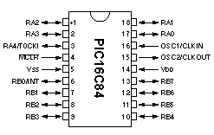
1.3.PIC16F84 ve Özellikleri:
Yüksek performans RISC merkezi işlem ünitesi,
68 byte RAM veri belleği, 64 byte EEPROM veri belleği, 1K byte FLASH bellek,
Maksimum 10MHz harici saat girişi,
Çift yönlü pinlere sahip A ve B portları,
4 adet kesme(Harici,TMR0…)
1 adet zamanlayıcı,
35 adet komut seti.

Slide 18
2.Sistemin Yazılım Araçları
Ve Yazılım Dilleri
2.1.Yazılım Dilleri:
Python (GSM Modül),
CCS C (PIC16F877 ve PIC16F84),
Mobil Java (Cep telefonu),
C#, ASP (Web Sayfası)

Slide 19
2.2.Yazılım Programları ve Derleyiciler :
PythonWin programı (Python Derleyicisi),
PIC C Compiler programı (CCS C Derleyicisi),
NetBeans programı (Mobil Java Derleyicisi),
Visual Studio 2005 programı (C# ve ASP Derleyicileri)

Slide 20
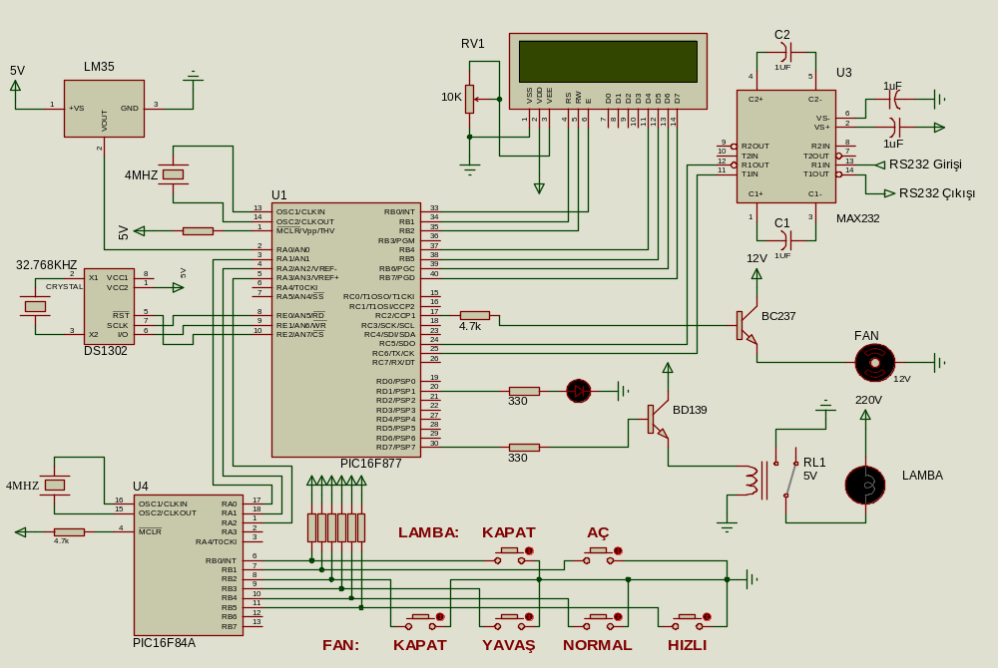
Devre Şeması

Slide 21

Sunumumu dinlediğiniz için teşekkür ederim…

